Slide 1
Geen voorraad
Bij de quick ratio laten we de voorraad buiten beschouwing omdat deze
het minst liquide is
op verschillende wijzen gewaardeerd kan zijn
de waarde soms moeilijk te bepalen is
of omdat er geen voorraad is.

Slide 2
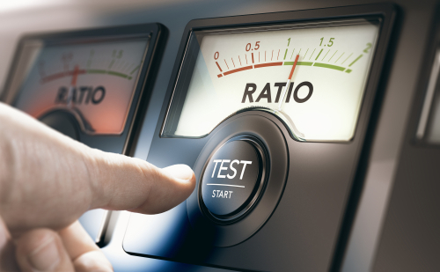
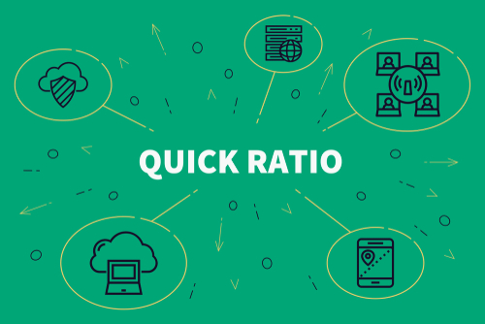
Quick ratio
vlottende active – goederenvoorraad + liquide middelen
schulden op korte termijn

Slide 3
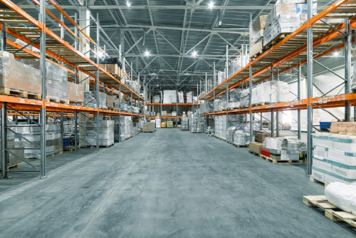
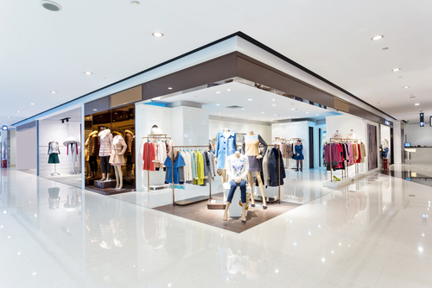
IJzeren voorraad
Een voorraad goederen waarover een onderne-ming voor een ongestoorde bedrijfsuitoefening altijd moet beschikken (de minimumvoorraad).

Slide 4
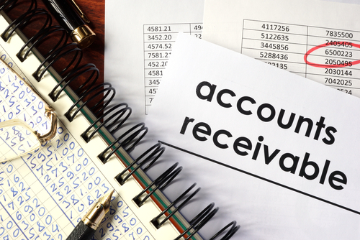
Debiteurenkern
Het minimale bedrag dat de onderneming altijd onder de debiteuren heeft uitstaan.

